Slide 1
LHC (2013)
Cloisons Collimation Point 7
Etat des lieux Jonction UJ76/R771
Avec Scans, Machine et Gaines de ventilation
Référence Smarteam :
UJ76-R771-1701-Integ.Collimation LS1:
ST0478667_01 a.00

Slide 4
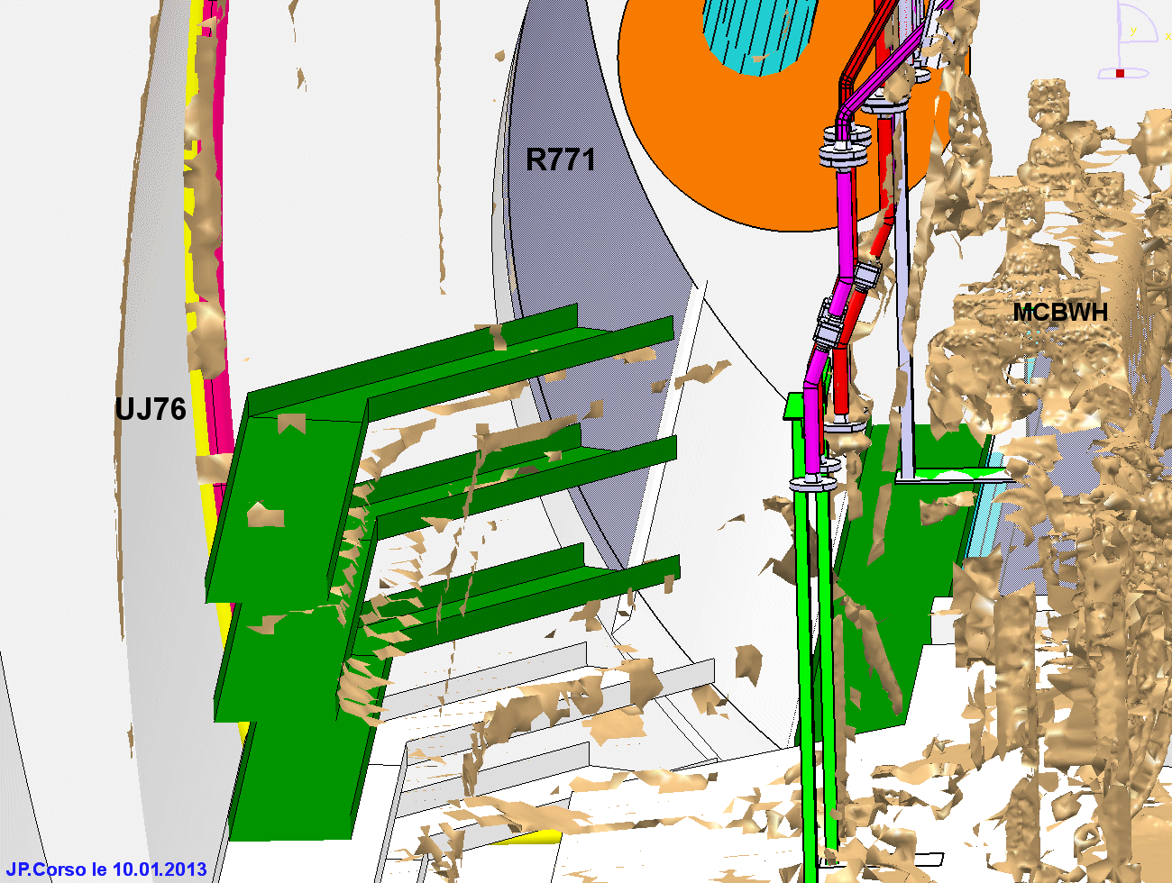

Slide 5
